Slide 1


Slide 2
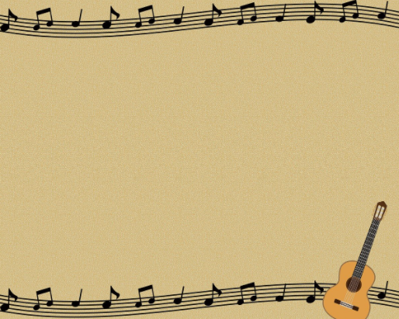
Tiết 19. Học hát bài: Chúc mừng
Nhạc: Nga
Lời Việt: Hoàng Lân

Slide 3
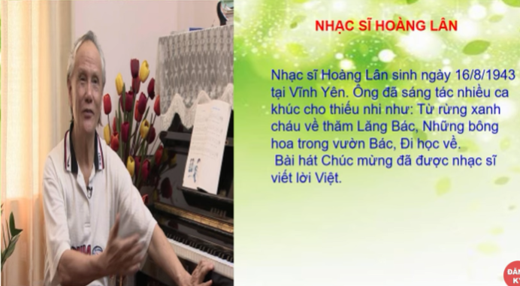

Slide 4
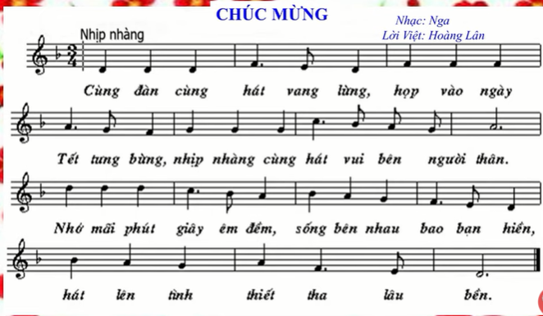


Slide 5
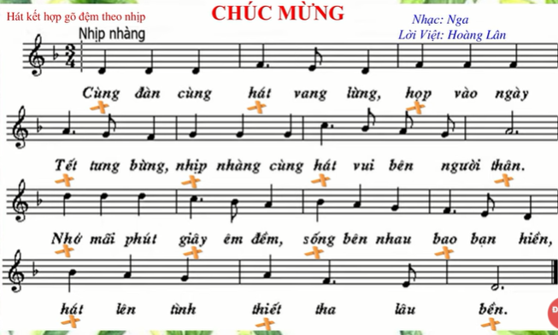

Slide 6


Slide 7
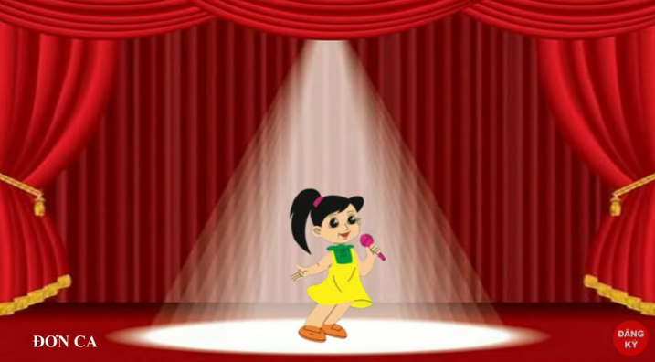

Slide 8
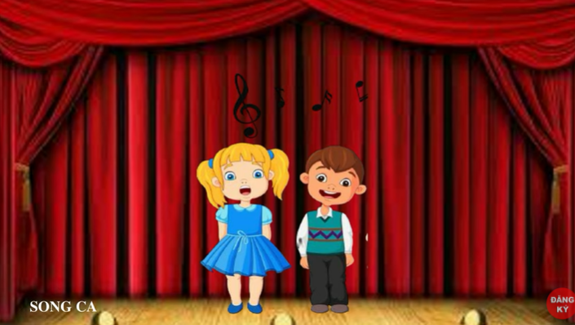

Slide 9
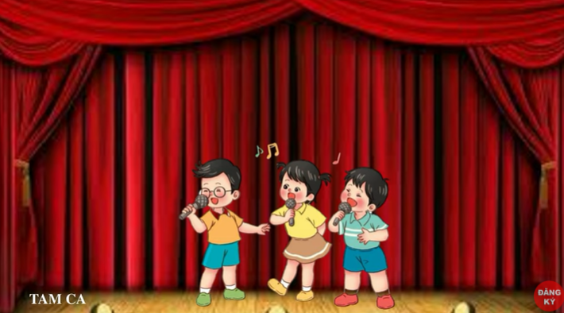

Slide 10


Slide 11
